Slide 1

MIDTERM PRESENTATION
2021

Slide 2

Agenda
1. VISION & MOTIVATION
2. PROJECT MANAGEMENT
3. COMPONENTS
4. DEMO
5. TEC-STACK
6. ARCHITECTURE

Slide 3

1. VISION & MOTIVATION

Slide 4

How it started…

Slide 5







RATING
LOCATION
FRIENDS
COMMUNITY
→ ENCOURAGEMENT TO NEW CULINARY EXPERIENCES

Slide 6




Team
Elisa Schäfer
Paul Schweng
Christian Geier
Krystian Schmidt
schaefer.elisa@student.dhbw-karlsruhe.de
schweng.paul@student.dhbw-karlsruhe.de
geier.christian@student.dhbw-karlsruhe.de
schmidt.krystian@student.dhbw-karlsruhe.de

Slide 7


2. PROJECT MANAGEMENT
Scrum
with

Slide 8
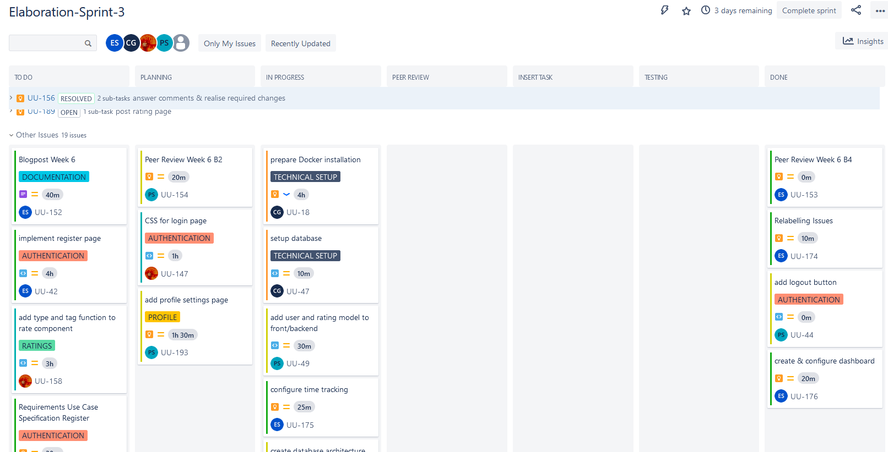
Sprint

Slide 9
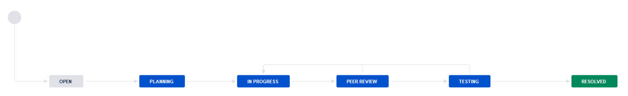
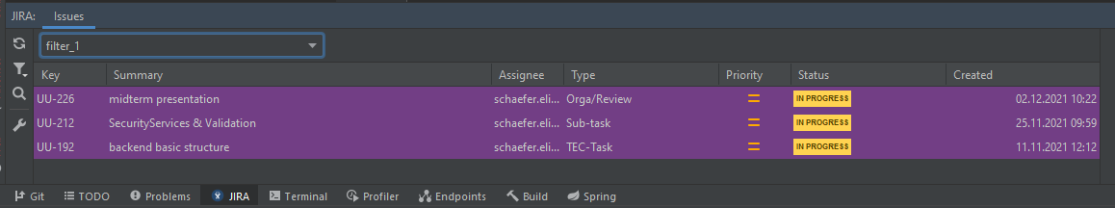
Workflows
Jira-workflow for TEC-Issues
Jira-plugin for IntelliJ

Slide 10
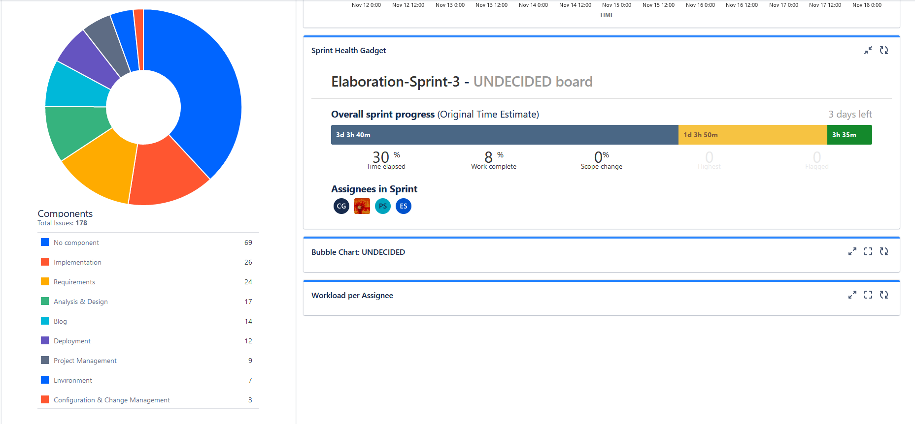
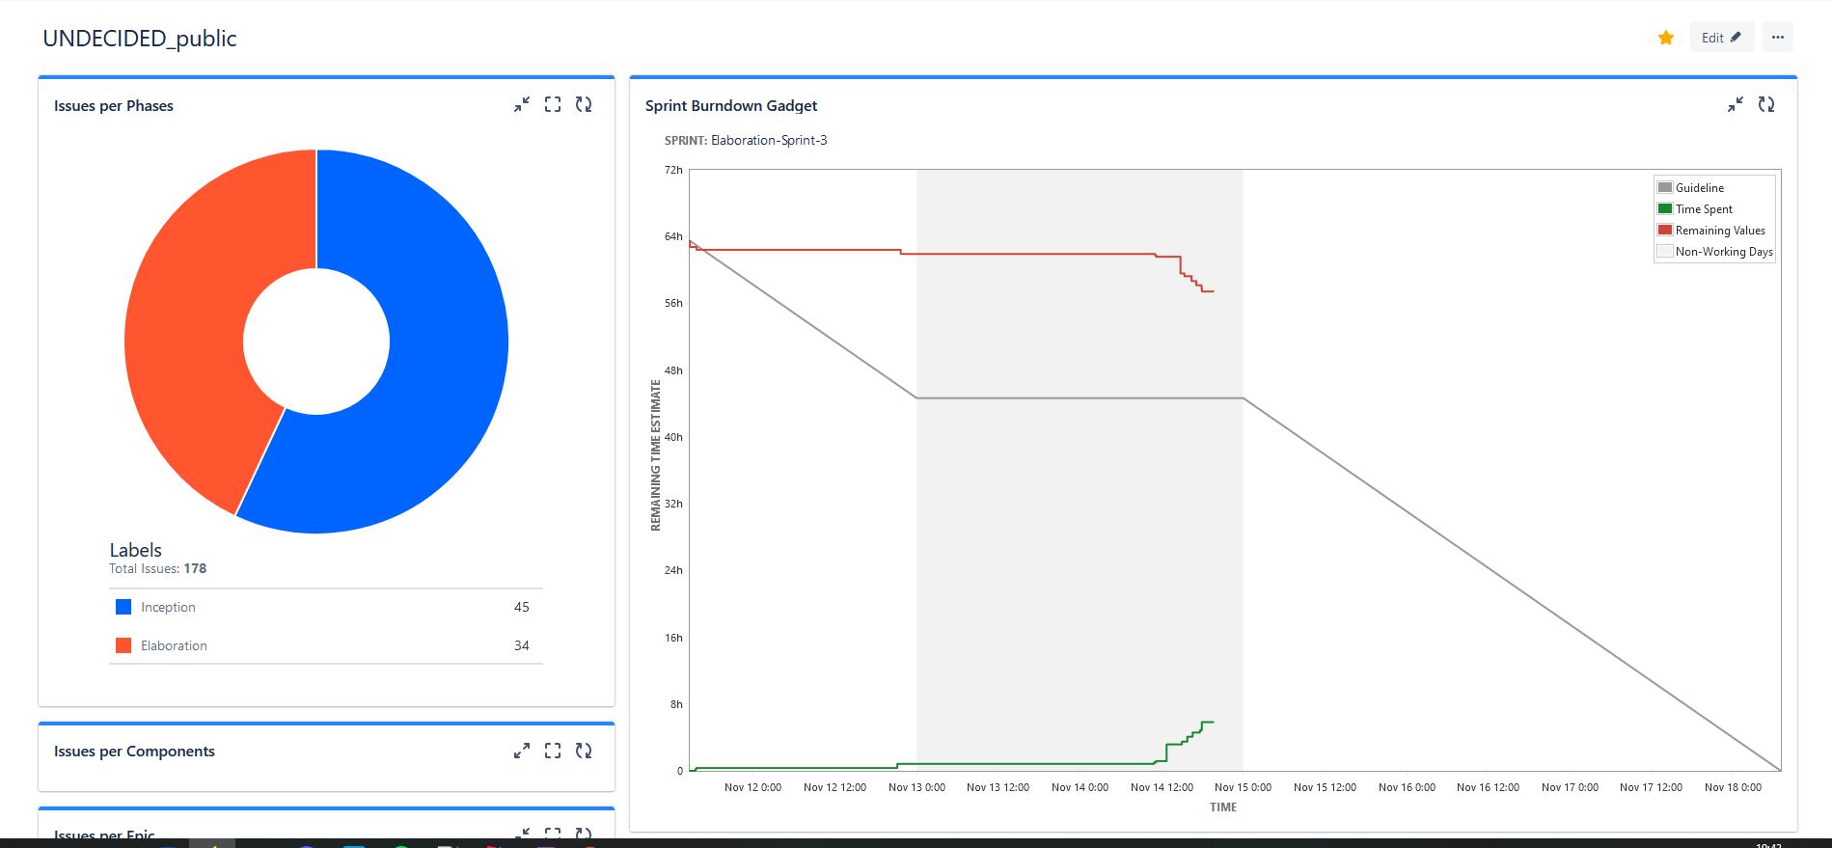
Dashboard

Slide 11
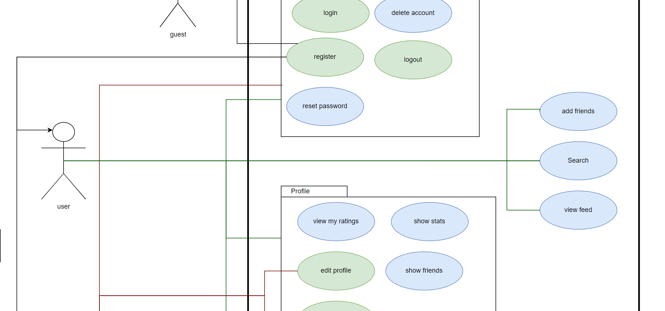
3. COMPONENTS

Slide 12
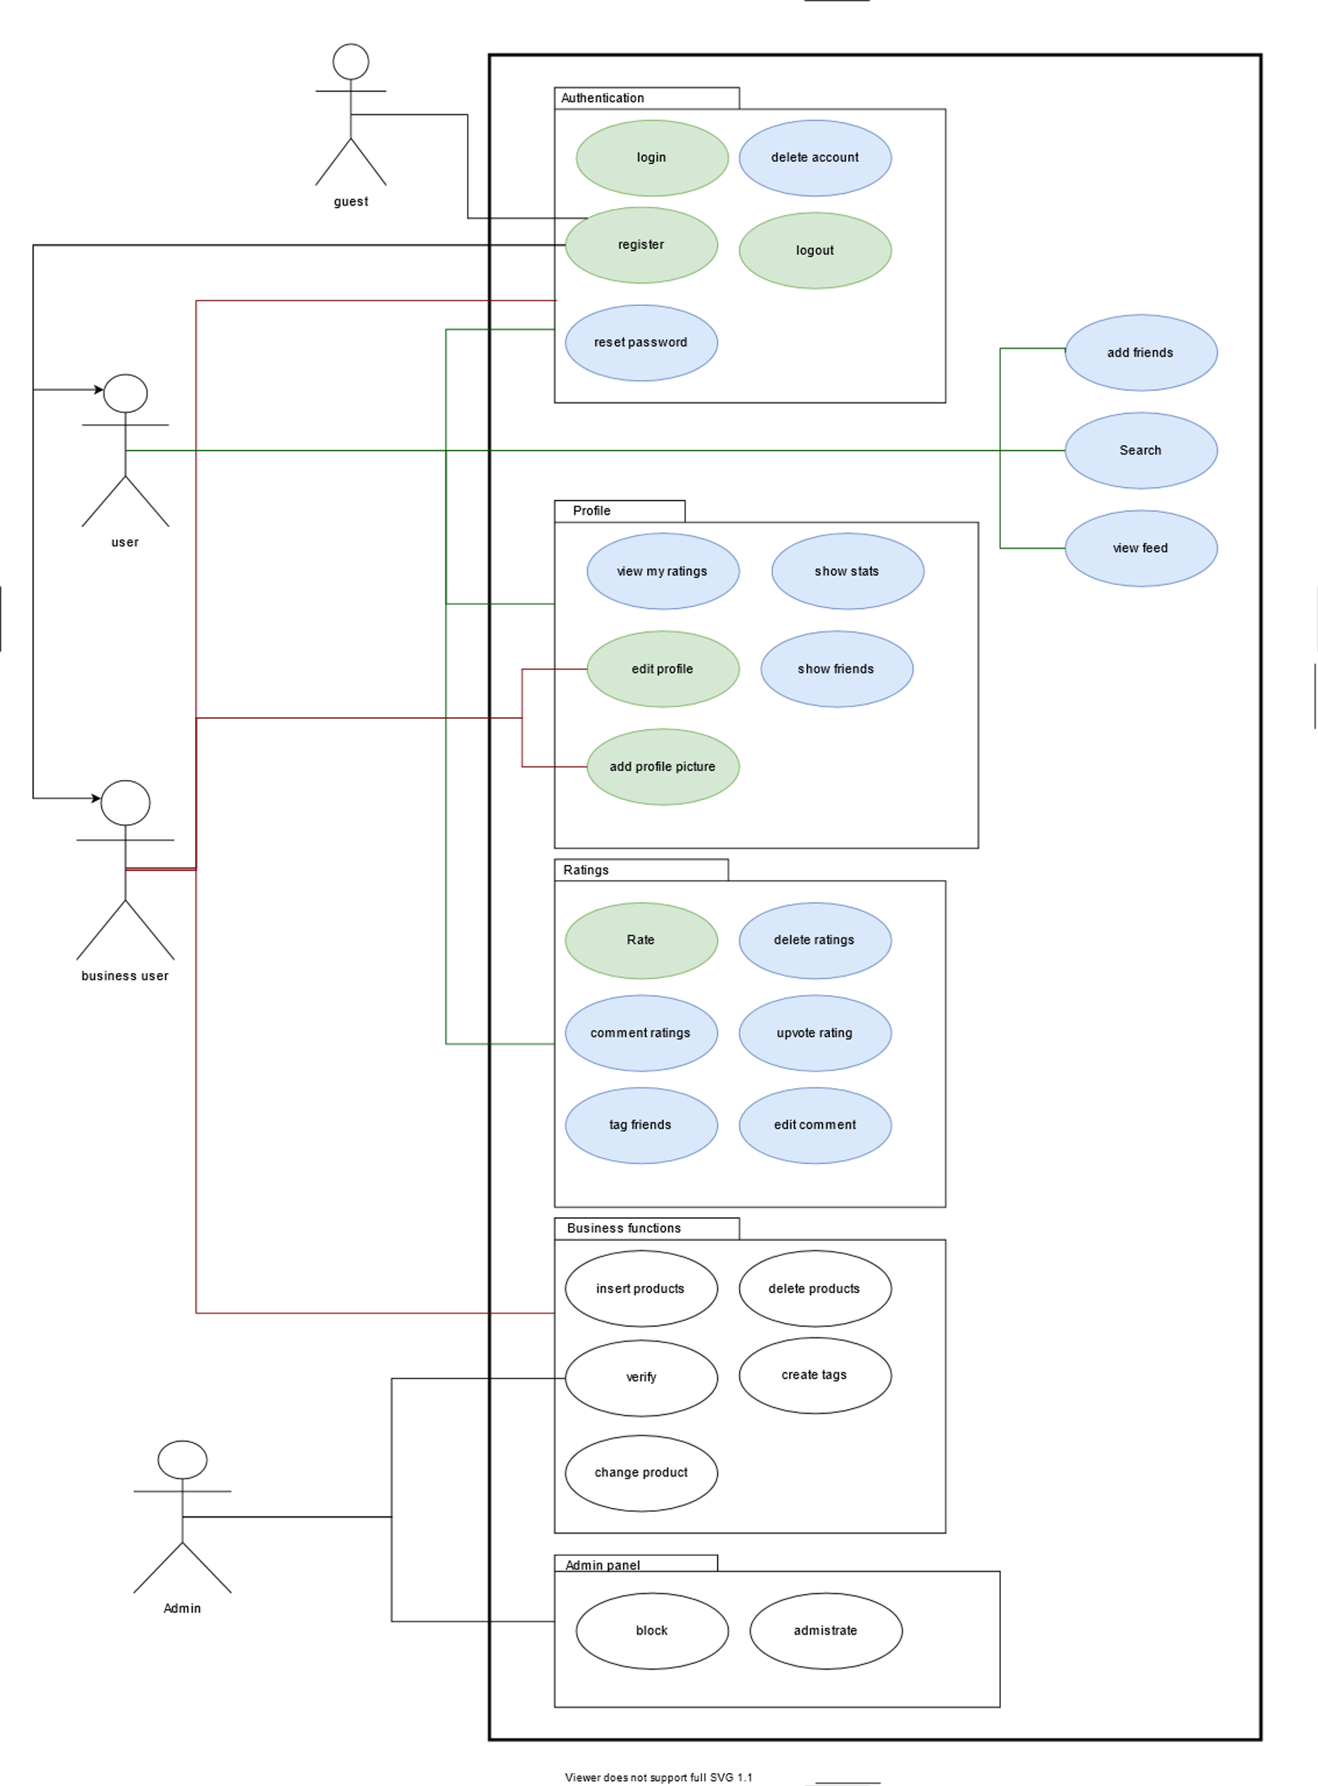
Use case diagram
Planned till end of June
Planned till end of December

Slide 13
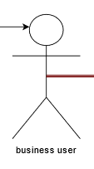
Use case diagram

Slide 14

4. DEMO
https://undecided.ted2.cyou/

Slide 15

5. TEC-STACK

Slide 16

Tec-Stack
Notes:
1 min

Slide 17
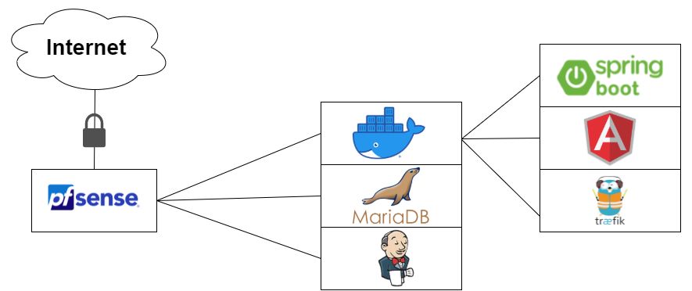
Tec-Stack
Raspi
Notes:
Etwas weniger als 1 min

Slide 18

6. Automation

Slide 19





Automation
Notes:
45s

Slide 20

7. ARCHITECTURE

Slide 21
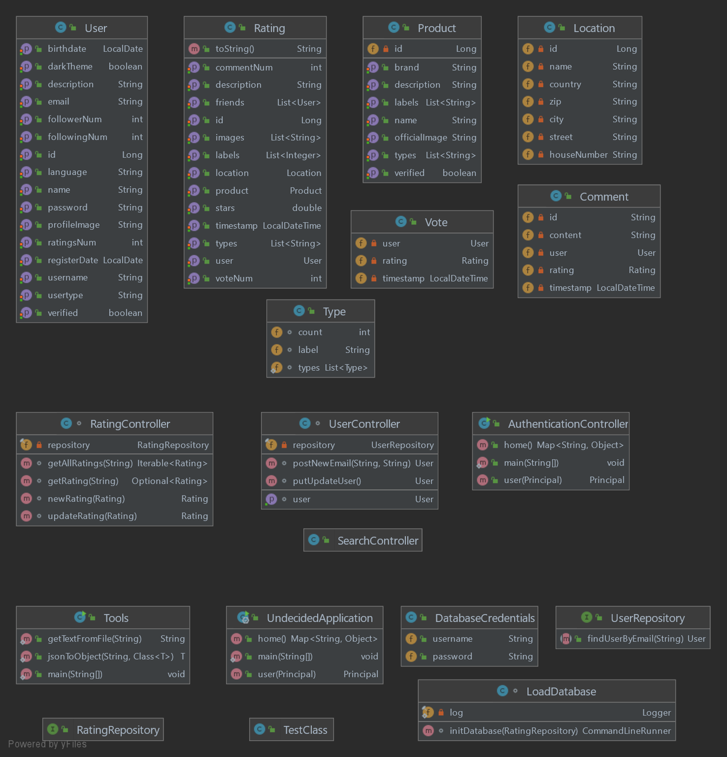
Architecture – Class Diagram
MODEL
CONTROLLER
Miscellaneous
Notes:
Ca halbe minute

Slide 22
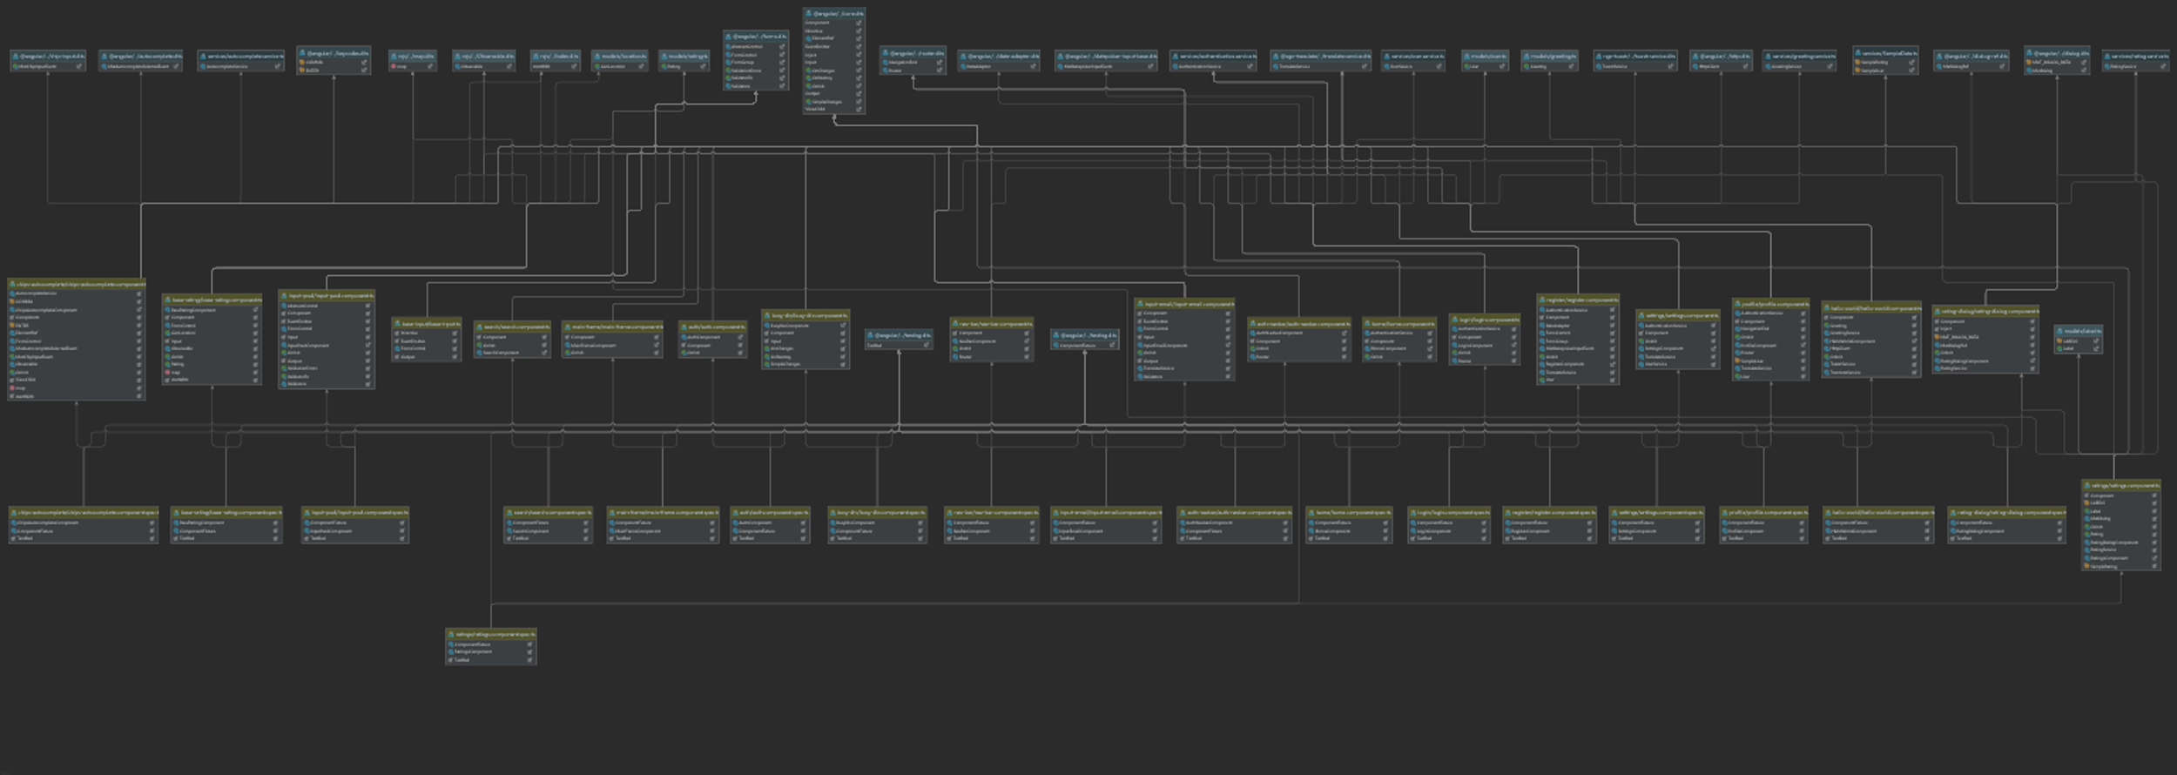
Architecture – Class Diagram
Notes:
30s

Slide 23
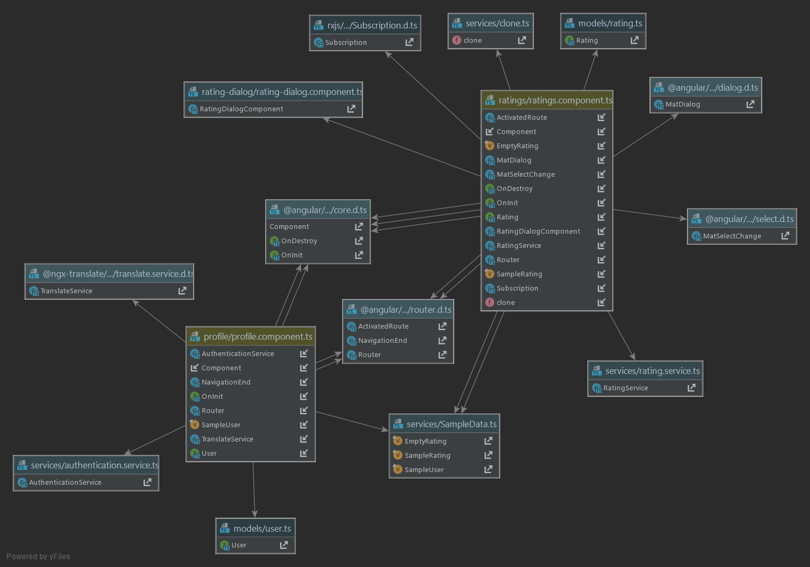
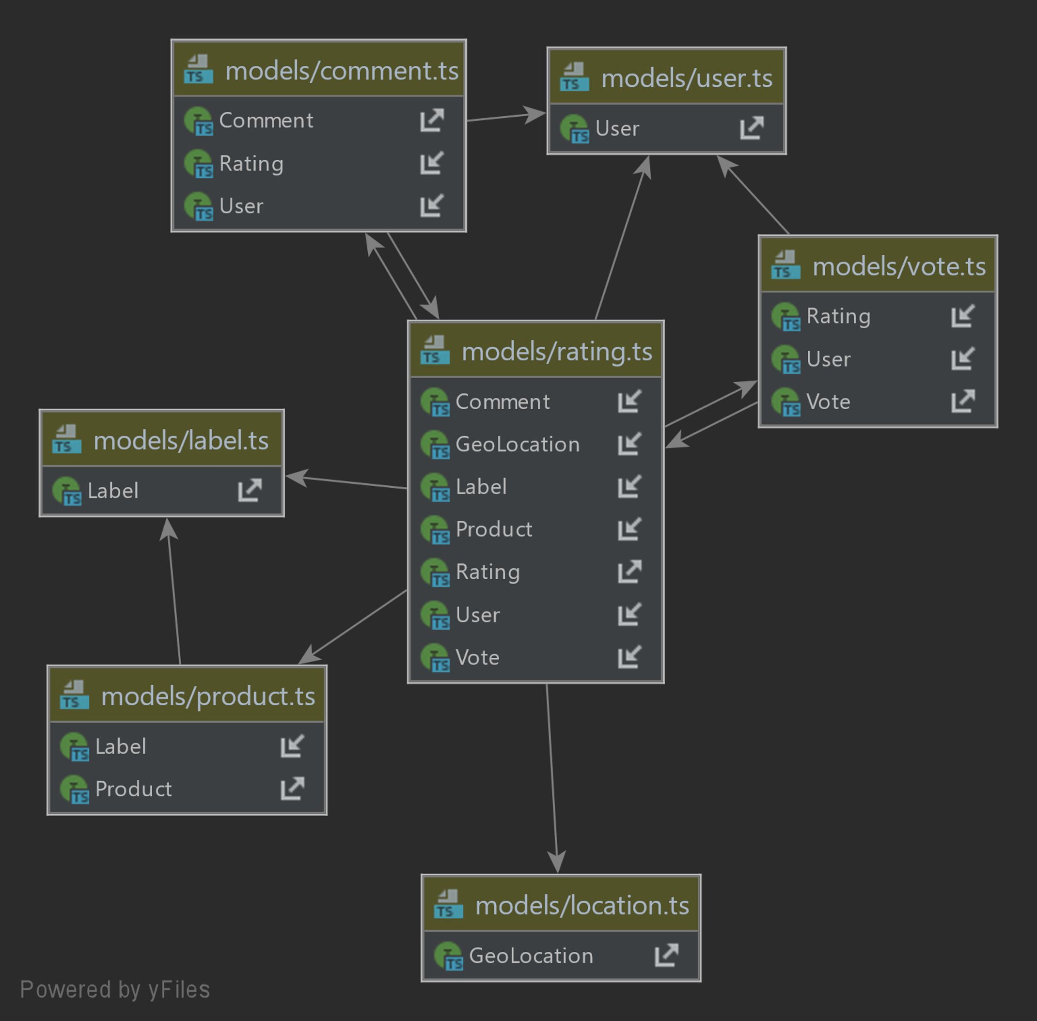
Architecture – Class Diagram
ViewModel
Model
Notes:
45s

Slide 24

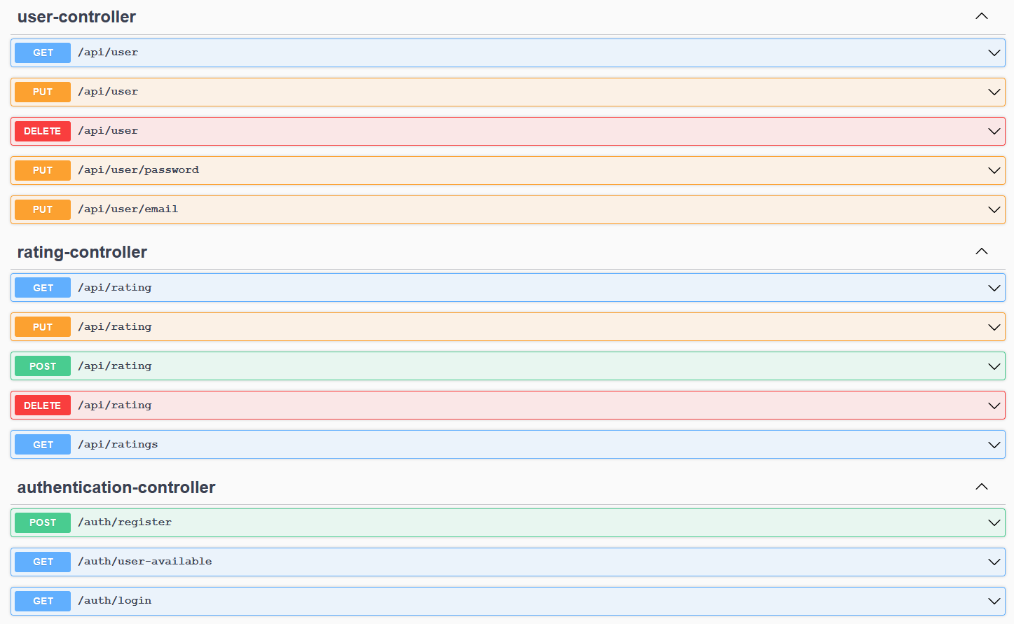
API (Backend)

Slide 25

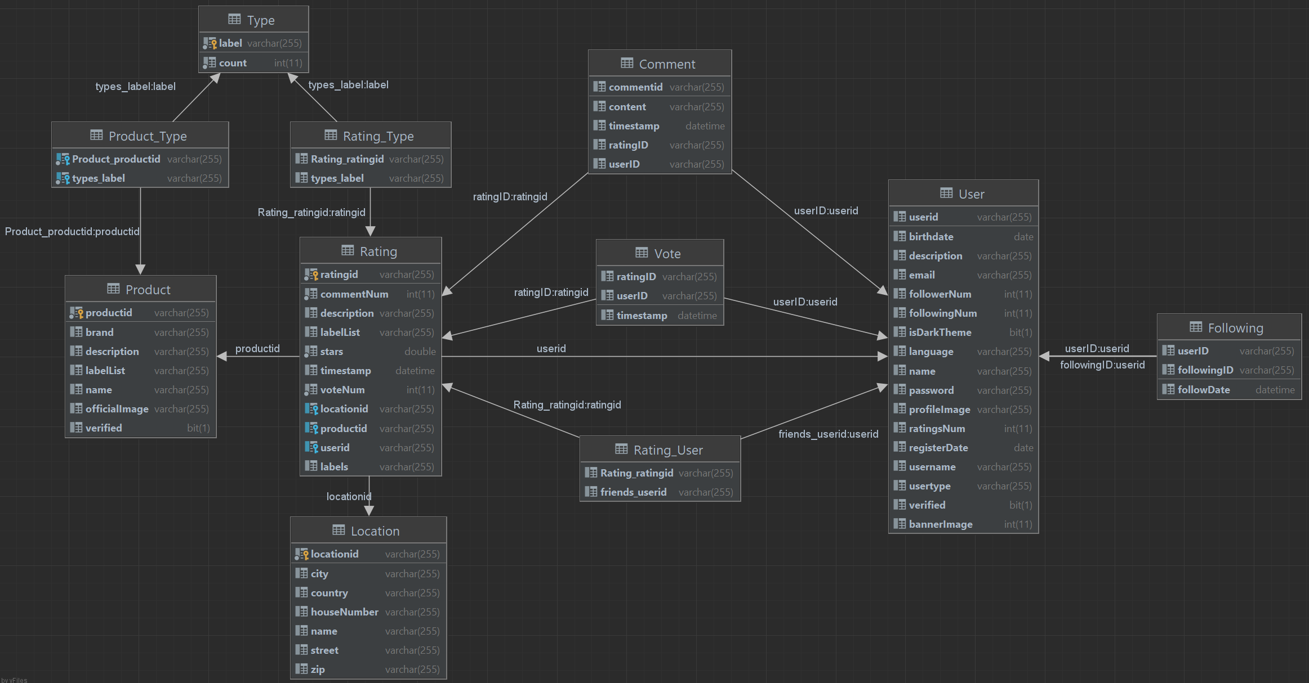
Database Scheme

Slide 26
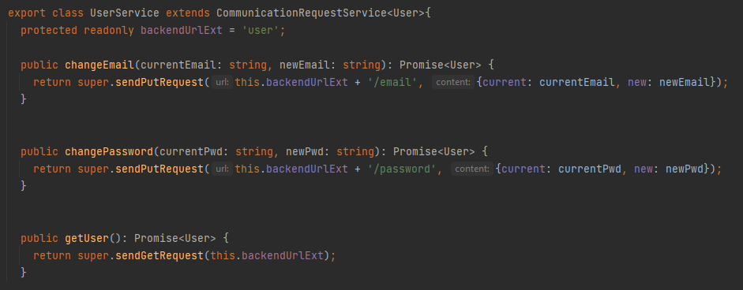
Demonstration of clean code

Slide 27

Thank you for your attention!
UNDECIEDED TEAM
https://undecided.ted2.cyou/
undecided1550@gmail.com

Slide 28
PRÄSENTA-TIONSTITEL
Name des Referenten

Slide 29
vision & motivation
project management
components
demo
Tec-Stack
architecture
STRUCTURE
Slide 1: cover ES
Slide 2: content ES
Slide 3: vision (picture) ES
Slide 4: motivation (more factual) → why do you need UNDECIDED ES
Slide 5: team & roles ALL
Slide 6: methodology (Scrum in JIRA) with RUP ES
Slide 7: project management (board, workflows, dashboard, IDE integration) + planning ES
Slide 8: components (diagram with scope) KS
Slide 9: explaining profile in detail KS
Slide 10: explaining rating in detail KS
Slide 11: demo ? KS
Slide 12: Tec Stack (SAM slide 8) and dependencies (21) CS
Slide 13: architecture: overview MVC diagram CS
Slide 14: class diagrams CS
Slide 15: API docu PS
Slide 16: db scheme PS
Slide 17: code? PS
Slide18: Thank you ES
vision & motivation
team & roles ALL
methodology
project management
components
demo
Tec Stack
architecture
class diagrams
API docu
db scheme

Slide 30


TAGESORDNUNG
Erstes Thema
Zweites Thema
Drittes Thema
Viertes Thema

Slide 31



Einführung
Mit PowerPoint können Sie Präsentationen erstellen und Ihre Arbeit mit anderen teilen, wo immer sie sich befinden. Geben Sie hier den gewünschten Text ein, um loszulegen. Sie können dieser Vorlage auch Bilder, Grafiken und Videos hinzufügen. Speichern Sie in OneDrive, und greifen Sie von Ihrem Computer, Tablet oder Telefon auf Ihre Präsentationen zu.

Slide 32
Erstes Thema
Untertitel

Slide 33
Diagramm

Slide 34
Tabelle
​ | Kategorie 1 | Kategorie 2 | Kategorie 3 | Kategorie 4
penis 1 | 4,5​ | 2,3​ | 1,7​ | 5,0​
Element 2 | 3,2​ | 5,1​ | 4,4​ | 3​,0
Element 3 | 2,1​ | 1,7​ | 2,5​ | 2,8​
Element 4 | 4,5​ | 2,2​ | 1,7​ | 7​,0

Slide 35

Um loszulegen, ist es nötig, mit dem Reden aufzuhören und mit dem Handeln zu beginnen.
Walt Disney

Slide 36




Team
Name
Name
Name
Name
Titel
Titel
Titel
Titel

Slide 37
Zeitachse
Titel
Um eine Präsentation zu starten, wechseln Sie zur Registerkarte "Diashow", und wählen Sie "Von Beginn an"
Titel
Um die Referentenansicht anzuzeigen, klicken Sie in der Diashow-Ansicht in der Steuerleiste unten links auf die drei Punkte, und klicken Sie dann auf "Referentenansicht anzeigen"
Titel
Während Ihrer Präsentation sind die Sprechernotizen auf Ihrem Monitor sichtbar, für das Publikum jedoch nicht sichtbar.
Titel
Der Notizenbereich ist ein Feld, das unter jeder Folie angezeigt wird. Tippen Sie darauf, um Notizen hinzuzufügen.
Titel
Wenn der Notizenbereich nicht angezeigt wird oder vollständig minimiert ist, klicken Sie in der Taskleiste unten im PowerPoint-Fenster auf „Notizen“.

Slide 38
Inhalt
Untertitel
Untertitel
Fügen Sie Text, Bilder, ClipArt und Videos hinzu.
Fügen Sie Übergänge, Animationen und Bewegungen hinzu.
Speichern Sie in OneDrive, um von Ihrem Computer, Tablet oder Telefon auf Ihre Präsentationen zuzugreifen.
Öffnen Sie den Bereich „Designideen“ für sofortige Folienumgestaltungen.
Wenn wir über Designideen verfügen, zeigen wir sie Ihnen genau dort.

Slide 39
Zusätzlicher Inhalt
Untertitel
Untertitel
Untertitel
Fügen Sie Text, Bilder, ClipArt und Videos hinzu.
Fügen Sie Übergänge, Animationen und Bewegungen hinzu.
Speichern Sie in OneDrive, um von Ihrem Computer, Tablet oder Telefon auf Ihre Präsentationen zuzugreifen.
Öffnen Sie den Bereich „Designideen“ für sofortige Folienumgestaltungen.
Wenn wir über Designideen verfügen, zeigen wir sie Ihnen genau dort.
Dieses PowerPoint-Design verwendet einen eigenen Satz von Farben, Schriftarten und Effekten, um das allgemeine Erscheinungsbild dieser Folien zu erstellen.
PowerPoint bietet unzählige Designs, um Ihrer Präsentation genau den richtigen Charakter zu verleihen.

Slide 40




ZUSAMMEN-FASSUNG
Mit PowerPoint können Sie Präsentationen erstellen und Ihre Arbeit mit anderen teilen, wo immer sie sich befinden. Geben Sie hier den gewünschten Text ein, um loszulegen. Sie können dieser Vorlage auch Bilder, Grafiken und Videos hinzufügen. Speichern Sie in OneDrive, und greifen Sie von Ihrem Computer, Tablet oder Telefon auf Ihre Präsentationen zu.

Slide 41

VIELEN DANK
Name des Referenten
E-Mail-Adresse
Website

Slide 42
Hier ist ein video in der mitte, kann bei bedarf benutzt werden, habe auch noch mehr, einfach nachfragen, Krys

Slide 43
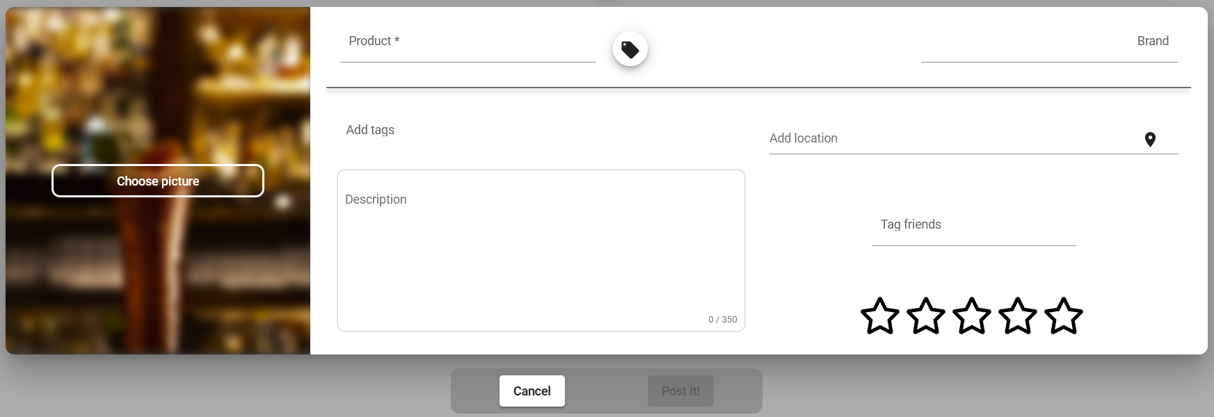
Use case: rating

Slide 44
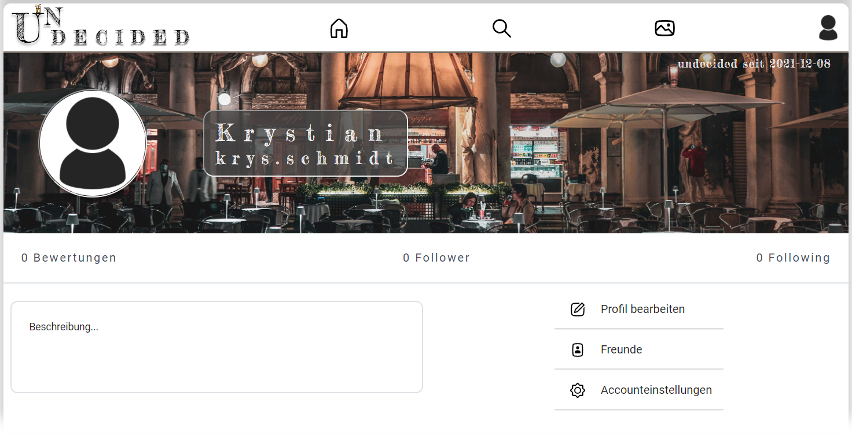
Use case: profile

